Slide 1
Перечень участков муниципальных тепловых сетей, подлежащих плановой замене в 2025 году

Slide 2
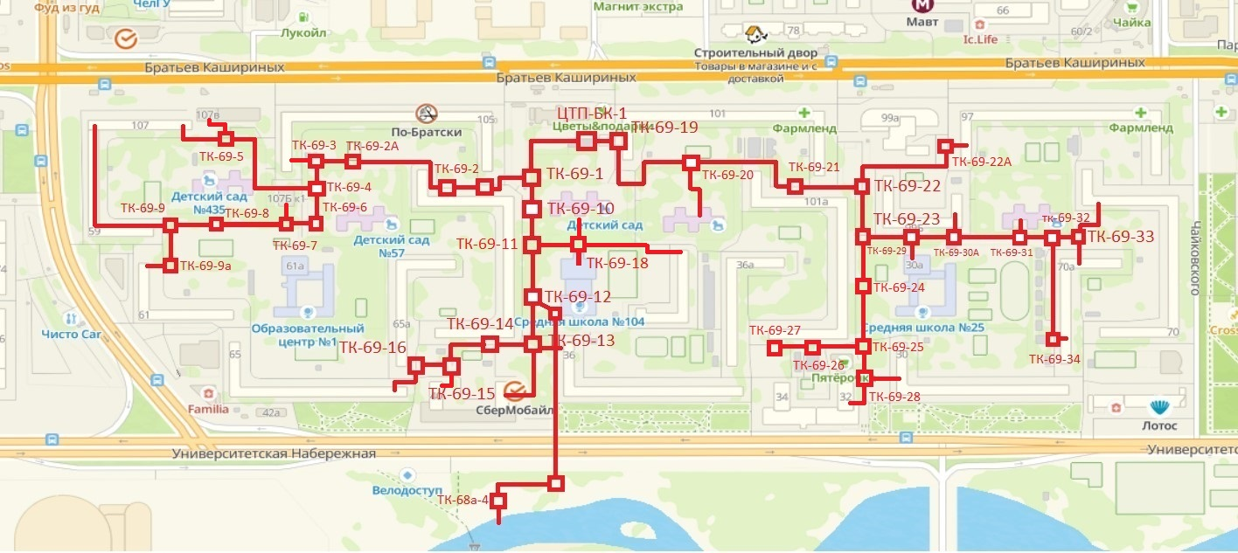
Реконструкция участка т/м ТЭЦ-1-Новороссийская участок теплотрассы от ЦТП - 1 (Братьев Кашириных 105) до ТК-68а-4

Slide 3
Реконструкция участка тепловой сети от ТК-29-13 до ТК-29-14 до ТК29-21 до ТК29-27Г-ТК29-27В-ТК29-27Б-ТК-29-27А-ТК-29-38А-ТК-29-27Г-ТК-29-21-ТК-29-38А-ТК-29-27В-ТК-29-27Б по ул. Челябинского рабочего

Slide 4
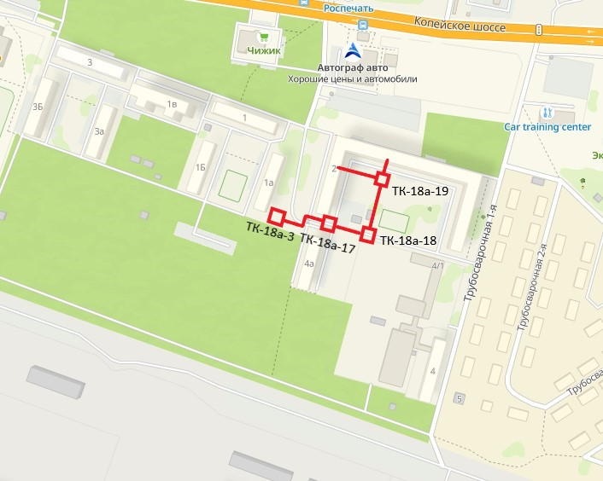
Реконструкция участка тепловой сети от ТК-18А-3 до наружных стен жилого дома №2 по ул. 1-ая Трубосварочная.

Slide 5
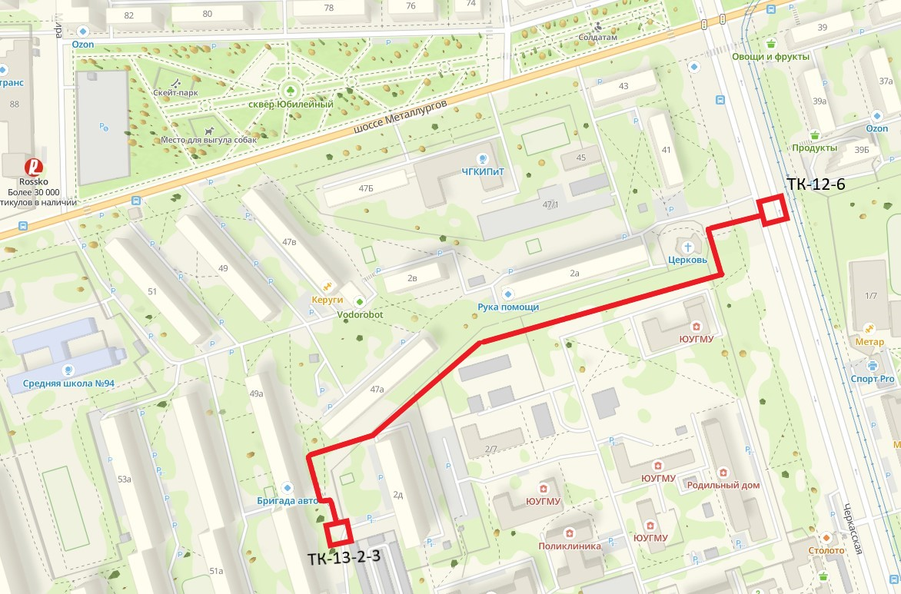
Реконструкция участка теплотрассы от ТК 12-6 до ТК13-2-3 по ул. Ш. Металлургов

Slide 6
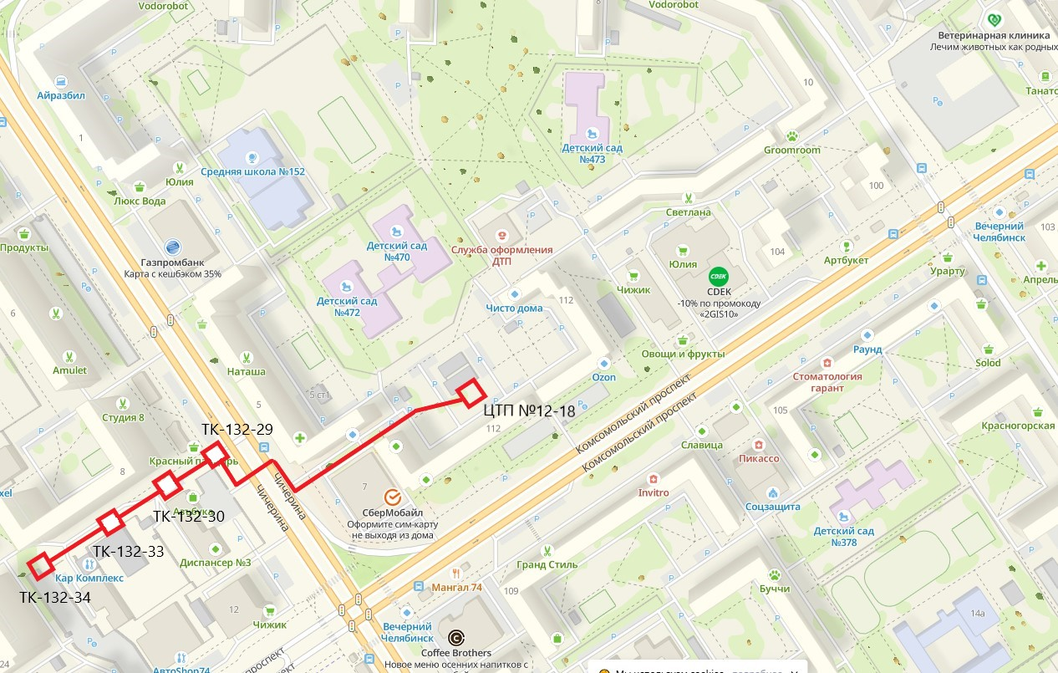
Реконструкция участка теплотрассы от ЦТП 12-18 через ТК132-29, ТК132-30, ТК 132-33 до ТК132-34
по Комсомольскому проспекту (ул. Чичерина,8)

Slide 7
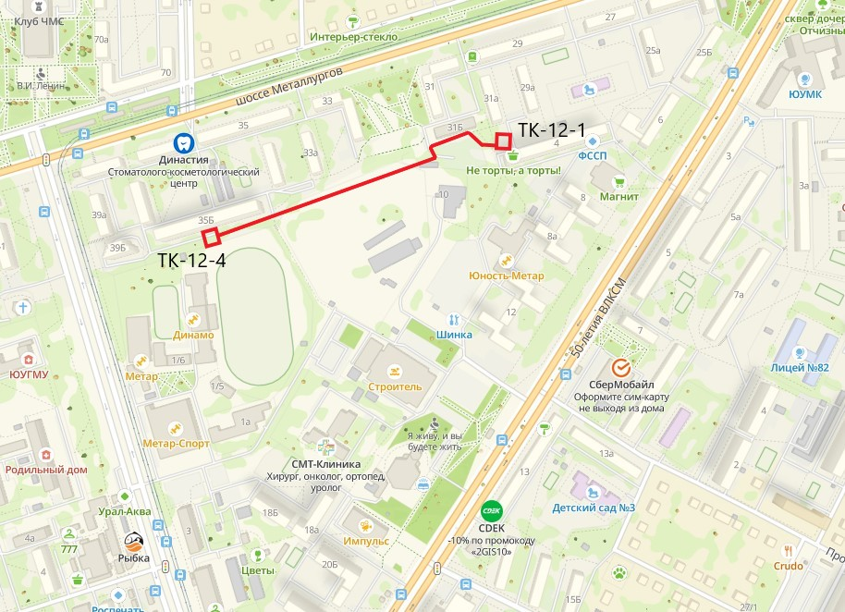
Реконструкция участка теплотрассы от ТК 12-1 до ТК 12-4 по ул. Ш. Металлургов

Slide 8
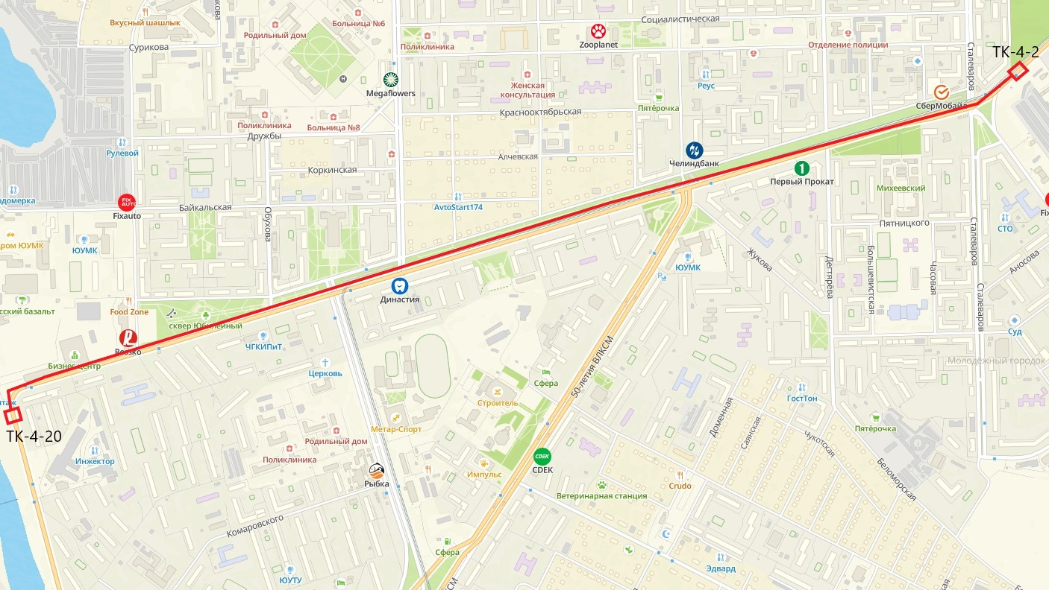
Реконструкция участка теплотрассы от ТК 4-2 до ТК 4-20 по ул. Ш. Металлургов

